Slide 1
令和６年度
指定障害福祉サービス事業者等集団指導
（障害児通所支援）
令和６年９月
鹿児島市障害福祉課自立支援係

Slide 2
目次
【個別説明事項】
１．市が対象児童の障害児通所支援の必要性を確認する際に
参照するもの（例） p4
２．報酬の算定に関して p5
３．児童発達支援個別サポート加算（Ⅰ）について p6
４．放課後等デイサービス個別サポート加算（Ⅰ）について p7
５．強度行動障害児の判定基準について p8
６．延長支援加算について p9
７．欠席時対応加算について p10
８．保育所等訪問支援での支援内容の報告書提出について p11
９．保育所等訪問支援に関する留意点 p12
１０．事業所間連携加算について ｐ13,14
１０．就学前の障害児の発達支援の無償化 p15
１１．やむを得ない事由による措置 p16
【共通説明事項】 p18～30

Slide 3
【個別説明事項】

Slide 4
市が対象児童の障害児通所支援の必要性を
確認する際に参照するもの（例）
未就学児
・障害者手帳、難病の診断書
・保健センターでの健診、相談の際の『子育て期ケアプラン』
・県こども総合療育センター、医療機関からの意見書、診断書
・保育所、幼稚園からの意見書（園長名で）
・転入前の市区町村が発行していた受給者証（写し可）
・就学前相談の結果通知
就学児
・障害者手帳、難病の診断書
・医師の意見書、診断書等
・学校からの意見書
（通常学級在籍児童の場合は、担任と特別支援教育コーディネーターの連名で）
・転入前の市区町村が発行していた受給者証（写し可）

Slide 5
報酬の算定に関して
令和６年度障害福祉サービス等報酬改定により、新設及び見直しが行われた加算があります。
加算を算定する場合は、留意事項通知に記載されている内容に沿った支援方法等でない場合や、算定要件を満たしていない場合は、当該加算の算定対象外となります。算定する場合は必ず事前に留意事項通知をご確認ください。
算定の解釈に迷われる場合は、事前にご相談ください。
（留意事項通知、及びこども家庭庁からの各種通知、Q&A等をご確認
いただいた上で、ご連絡いただきますようお願いいたします）

Slide 6
児童発達支援
個別サポート加算（Ⅰ）について
報酬改定
令和６年度障害福祉サービス等報酬改定により、「著しく重度の障害児に対し 児童発達支援を行った場合に算定するもの」へ見直しあり。
本加算の対象となる児童は、以下のとおり。
①重症心身障害児
②身体に重度の障害がある児童 （1 級 ・ 2 級の身体障害者手帳の交付を
受けている障害児）
③重度の知的障害がある児童（療育手帳を交付されており 、 最重度又は重度
であると判定をされている障害児）
④精神に重度の障害がある児童（１級の精神障害者保健福祉手帳を交付
されている障害児）

Slide 7
放課後等デイサービス
個別サポート加算（Ⅰ）について
報酬改定
ケアニーズの高い児童（著しく重度及び行動上の課題のある児童）への支援を充実させる観点から、一定の要件に該当する児童を受け入れたことを評価する加算。
令和６年度障害福祉サービス等報酬改定により単位数等に一部変更があったが、対象となる要件については変更なし。
【対象となる児童の判定について】
〇児童通所給付費支給申請（支給決定期間更新）の際に、市役所窓口にて
保護者へ調査を行う。
〇調査内容によりこれまで加算対象だった児童が対象外となる場合あり。
〇事業所にて再調査を行う際は、児童にどのような課題があるのか等
保護者とあらためて情報共有を図る必要あり。
〇追加申請の際は、児童通所給付費支給変更申請書＋個別サポート加算Ⅰ
調査票を提出。
（提出後、内容等に不備がない場合は、提出日から加算対象）
※保護者の方への聴き取り内容については、特記事項欄に必ずご記載ください

Slide 8
強度行動障害児の判定基準について
強度行動障害児支援加算の対象となる障害児の判定については、以下の表をご参照ください。 ※追加申請の流れは、個別サポート加算Ⅰと同じ

Slide 9
延長支援加算について
報酬改定
令和６年度障害福祉サービス等報酬改定により、基本報酬の評価において、支援時間に応じた区分を設定することとあわせて、延長支援加算についても算定要件等の見直しが行われ、一定の時間区分を超えた時間帯の支援について、預かりニーズに対応した延長支援として評価を行うとされています。
※ただし、主として重症心身障害児を通わせる事業所で支援を受けている重症心身障害児や共生型事業所等で支援を受けている障害児については 、 基本報酬において時間区分を設けていないため 、 従前のとおり 、 事業所の営業時間 ８時間以上 の前後で支援が行われた場合に 、 その支援時間に応じた加算となる
障害児支援利用計画に加え、個別支援計画への位置付けや保護者の同意が必要等、算定に必要な要件も変更されておりますので、算定される際は留意事項通知等の確認をお願いします。
児童又は保護者の都合で延長支援時間が計画よりも短くなった場合や、予定日以外に緊急的に生じた預かりニーズに対応するために延長支援を実施した場合には、当該理由と実際の支援時間について必ず記録を残しておいてください。

Slide 10
欠席時対応加算について
報酬改定
利用を予定していた日の前々日、前日または当日に急病等により中止の連絡があった場合であって、児童またはその家族との連絡調整その他の相談援助を行うとともに当該児童の状況、相談援助の内容等を記録した場合に算定できる。（ひと月につき４回まで）
・欠席の連絡があった日の前々日か前日かの判断は、事業所の営業日とする。
・単なる欠席の連絡だけでは、算定できない。
・少なくとも下記について記録が必要。
①連絡日時
②相談支援を行った職員の職名・氏名
→後日、確認のため話を聞く場合があるため、連絡を受けた職員とは限らない
③利用児童の状況（体調、困りごと等）
④相談支援の具体的内容・経過等
⑤次回通所予定日
※令和６年度障害福祉サービス等報酬改定により基本報酬の見直しが行われたことに伴い、放課後等デイサービスの欠席時対応加算Ⅱは廃止となっております。

Slide 11
保育所等訪問支援での支援内容に関する報告書提出について
【根拠】
平成28年10月21日付け障福第896号
市障害福祉課長通知（市独自施策）
【開始】
平成28年12月請求分から
【目的】
・提供された「直接支援」と「間接支援」の内容確認
・訪問先施設の種類や、訪問先施設スタッフの特定
・同じ訪問支援員が、同一日に同一の場所で複数の児童を支援してい
るかどうかの確認
・支援時間が、下限時間（３０分）を満たしているかの確認
【備考】
報告書は、当月請求分について毎月１０日までに提出をお願いします（報告書の提出が無い場合、支援内容や算定要件の確認ができないため基本的に返戻となります）。
報酬改定

Slide 12
保育所等訪問支援に関する留意点
（報酬改定関係含む）
報酬改定
・訪問支援時間は原則３０分以上となります
・同時並行的に支援を行うことが可能な人数は２名までとなります。
・同一日に同一場所で複数の児童に指定保育所等訪問支援を提供
した場合、基本報酬に１００分の９３を乗じて算定してください。
・報告書には、「事業所名」、「訪問日時」、「訪問場所・職員」、「訪問者（職種）」、「対象児童」、「支援の内容」を必ず記載してください。
（請求内容との整合性を確認するため）

Slide 13
事業所間連携加算について
報酬改定
令和６年度障害福祉サービス等報酬改定により新設された加算。セルフプランで複数事業所を利用する児童について、事業所間で連携し、こどもの状態や支援状況等の情報連携を行った場合の評価を行う。
【対象児童】
・セルフプランで、複数事業所を併用する児童
【算定の流れ】
・新規、更新申請時にセルフプランを希望する児童（保護者）について、
複数事業所の利用予定があり、当該加算に係る取組について同意を得られた
場合、市よりコア連携事業所を選定し、依頼。
・保護者及び事業所の同意が得られた場合、それぞれに通知文書を送付。
・加算の対象となった児童について、算定要件を満たす支援（会議の開催等）を
実施された場合に算定。
※算定要件の詳細については、留意事項通知等をご確認ください。

Slide 14
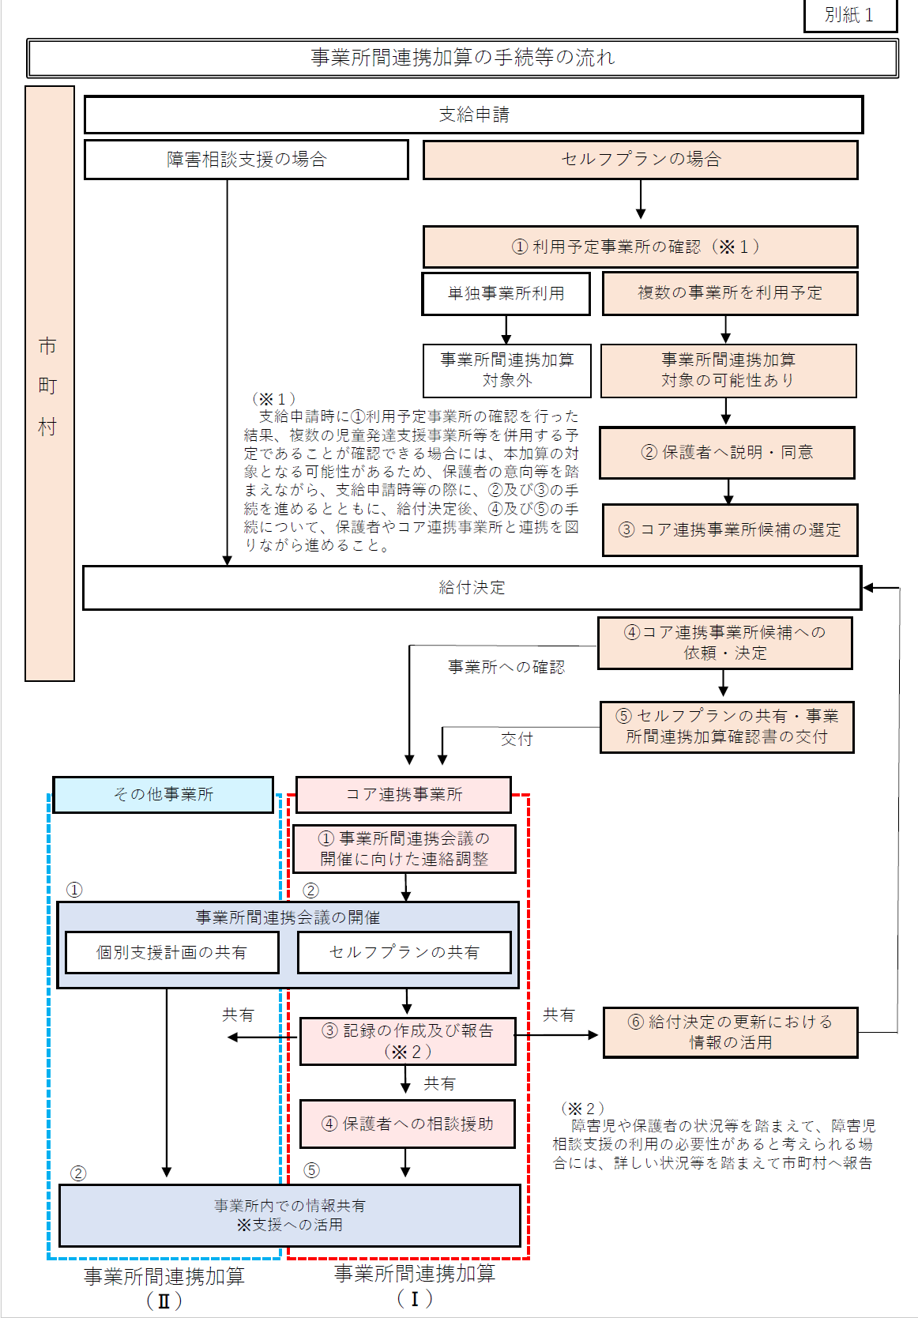
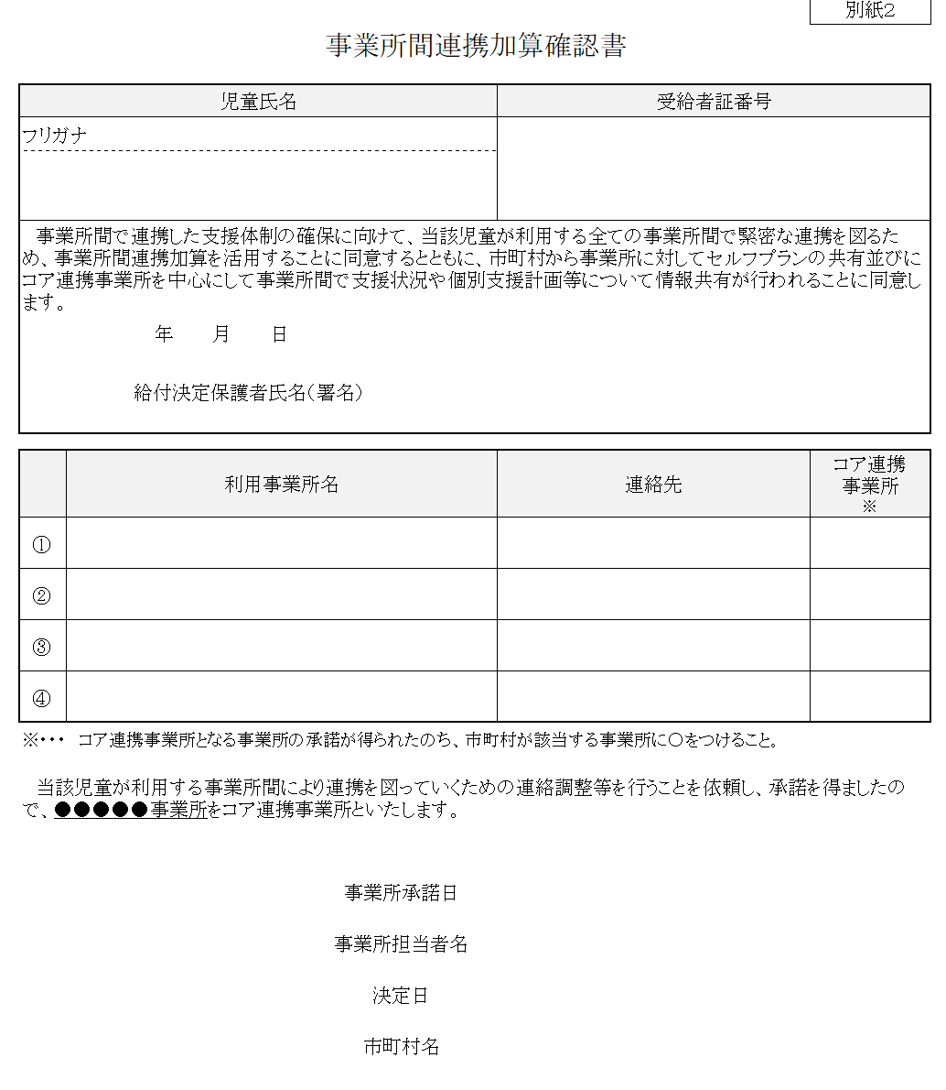
事業所間連携加算について
（手続きの流れ、確認書）
報酬改定

Slide 15
就学前の障害児の発達支援の無償化
【対象サービス】
児童発達支援、医療型児童発達支援（市内事業所無し）、居宅訪問型児童発達支援、保育所等訪問支援
【対象期間】
満３歳になってから初めての４月１日から３年間
（時期としては年少、年中、年長の頃）
【備考】
鹿児島市による独自助成や多子軽減よりも優先

Slide 16
やむを得ない事由による措置（障害児通所支援）
【対象児童】
・乳児院や児童養護施設に入所中の児童
・里親に委託されている児童などで、
保護者の現住所が鹿児島市にある児童
【対象サービス】
児童発達支援、医療型児童発達支援（市内事業所無し）、居宅訪問型児童発達支援、放課後等デイサービス、保育所等訪問支援
【備考】
保護者へ障害児通所給付費を支給するのではなく、市が指定事業所に直接、措置費を支払う（通常の受給者証は発行されない）

Slide 17
【共通説明事項】

Slide 18
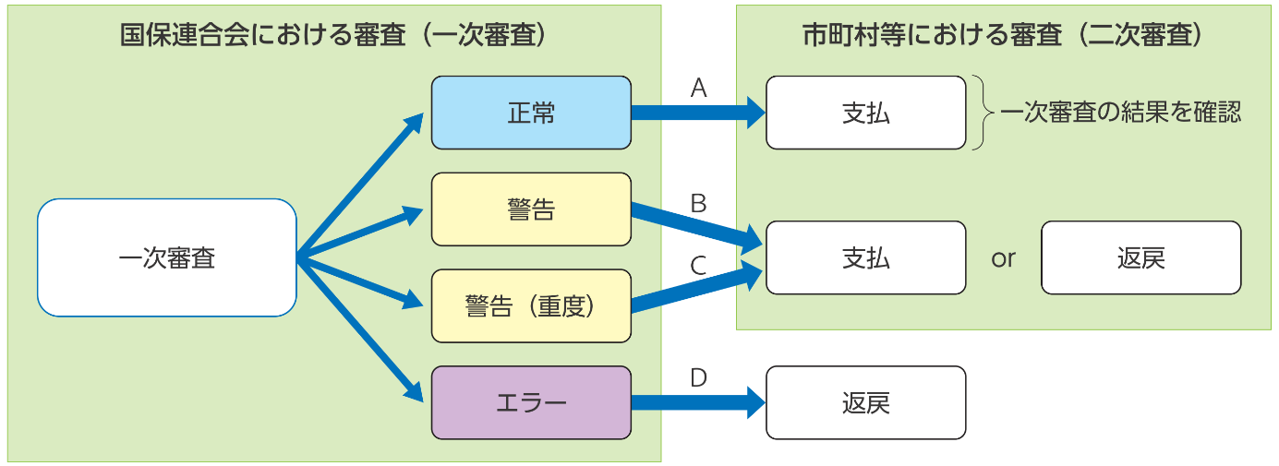
請求審査（１）
国民健康保険中央会作成 請求事務ハンドブックより抜粋

Slide 19
請求審査（２）
〇毎月月末から月初にかけて、請求関係（返戻事由等）に関するお問い合わ
せが集中する傾向にありますので、対応にお時間をいただくことがございま
す。ご了承ください。
〇お問い合わせいただく際は、事前に以下の点をご確認頂いたうえでご連絡
いただきますよう、よろしくお願いいたします。
・国保連に伝送した請求情報
・国保連に伝送した実績記録表情報
・エラーコード、及びその内容に関連する請求内容
・対象児童の受給者証記載内容
・上限管理関連（複数事業所利用もしくは兄弟で利用がある場合）

Slide 20
受給者証の確認（１）
児童通所支援等は、利用者が支給決定・受給者証の交付を受けてはじめて利用ができます。
サービス提供事業者は、受給者証に記載されている支給量・支給決定期間・利用者負担上限月額・利用者負担適用期間等を毎月よく確認したうえで、サービス提供を行ってください。
支給決定期間外にサービスを提供した場合、給付費は支給できませんのでご注意ください。
原則、通所給付決定の有効期間は利用者の誕生月の末日で終了となります。通所給付決定に通常要すべき標準的な期間を考慮し、通所給付費の支給申請の案内を行ってください。

Slide 21
受給者証の確認（２）
障害児が障害福祉サービスを利用する場合、１８歳に到達すると障害支援区分が必要となります。
障害福祉サービスを利用している対象者の方につきましては、４ヶ月前までに申請案内を送付しております。また、新規での申請は４か月前から受け付けております。
障害児が１８歳到達により障害者となると、受給者証番号も変更となりますのでご注意ください。
例）令和６年７月１５日が１８歳の誕生日の方
→障害児の白い受給者証（支給決定障害者等名が保護者）は
令和６年７月１３日まで
障害者の白い受給者証（支給決定障害者等名が利用者本人）が
令和６年７月１４日から

Slide 22
支給量の管理（１）
サービスの性質上、複数の事業所からサービス提供を受けることが可能な障害福祉サービス等については、決定支給量の範囲内で、複数の事業者と利用契約することが可能になります。
この場合、契約支給量の合計が決定支給量の範囲内でなければなりません。

Slide 23
支給量の管理（２）
受給者証の事業者記入欄に契約内容を記入してください
事業所名称
サービス内容
契約支給量
契約日 等
※事業者確認印は
令和３年４月１日以降不要です。

Slide 24
支給量の管理（３）
例）支給決定障害者等（決定支給量１００）が、最初にＡ事業
者、次にＢ事業者の順に契約する場合
支給決定障害者等とＡ事業者が、契約支給量３０で契約した後に、同一区分において支給決定障害者等とＢ事業者が契約できる契約支給量は、
決定支給量１００－Ａ事業者との契約支給量３０＝７０
の範囲内となります。
上記に基づいて契約された契約支給量をＢ事業者が「受給者証」の事業者記入欄に記入します。

Slide 25
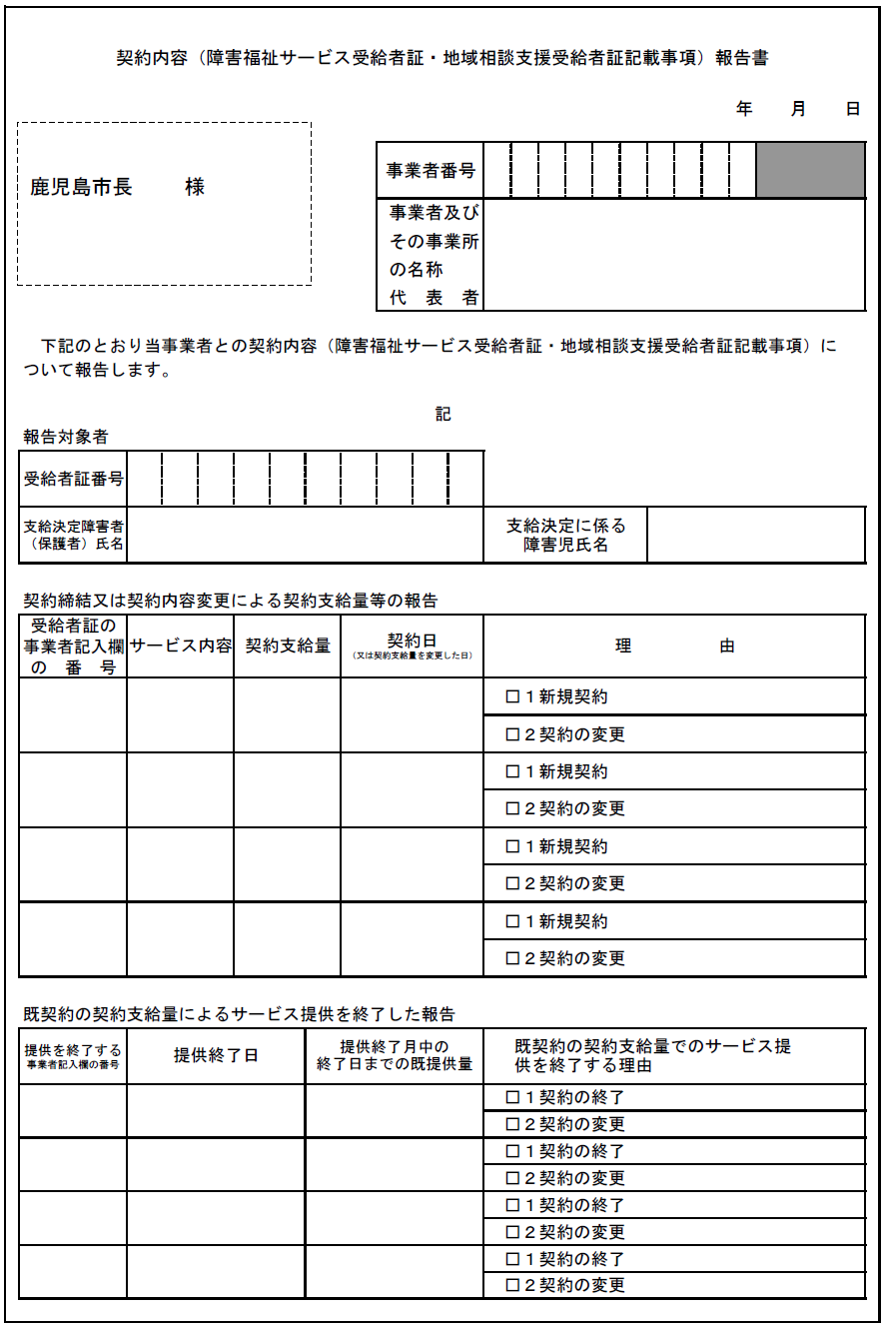
契約内容の報告
支給決定障害者等と契約をした時・契約に変更があった時・契約を終了した時は、障害福祉課自立支援係に契約内容報告書を提出してください。

Slide 26
上限額管理（１）
複数のサービス提供事業者からサービスを受け、１月あたりの利用者負担額が負担上限月額を超過することが予測される利用者（上限額管理対象者）については、上限額の管理が必要となります。
利用者負担の上限額管理を行う事業者（上限額管理者）が決まりましたら、「利用者負担上限額管理事務依頼（変更）届出書」を障害福祉課自立支援係に毎月10日までに提出してください。（事業所名の横に事業所番号の記入をお願いします。）
なお、兄弟児での上限額管理の場合は、「利用者負担上限額管理結果票」を障害福祉課自立支援係へ提出してください。（兄弟児以外の場合は、請求システムを通じて、国保連合会へ提出していただくため紙での提出は不要です。）
 | 利用者負担上限額管理事務依頼（変更）届出書
 | 支給決定障害者等氏名 |  |  |  |  |  | 受給者証番号
 |  |  |  |  |  |  | 生年月日
 | 利用者負担上限額管理を依頼（変更）した事業者
 | 上記の者より、 年 月 日にあった利用者負担上限額管理の依頼の件につきましては、責任を持って利用者負担の上限額管理事務を行うことを承諾します。
 |  | 上限額管理事業所所在地及び連絡先
 |  | 上限額管理事業者及びその事業所の名称
 | 事業所を変更する場合の事由等 |  |  |  |  | 変更年月日 |  | 年 月 日
 | ※事業所を変更する場合は必ず記入してください。
 |  |  |  |  |  |  | 変更前の事業所への連絡（□済 □ 未）
 | （提出先）
 |  |  | 鹿児島市長 | 様
 |  | 上記の指定サービス事業所に利用者負担の上限額管理を依頼することを届出します。
 |  | また、利用者負担の上限額管理のために、私にサービスを提供した事業所が上記届出事業所にサービス利用状況等を情報提供することに同意します。
 |  |  | 年 月 日
 |  |  | 住 所
 |  |  |  |  |  |  | 電話
 |  |  | 氏 名
 | 市町村 確認欄
 | １ この届出書は、利用者負担の上限額管理を依頼する事業所が決まり次第、受給者証を添えて、鹿児島市へ提出してください。
 | ２ 利用者負担の上限額管理を依頼する事業所を変更するときは、変更年月日を記入のうえ、鹿児島市へ提出してください。
 | ３ この届出書の届出がない場合、利用者負担額を一旦全額負担していただくことがあります。

Slide 27
上限額管理（２）
【留意点】
・兄弟児については、それぞれの上限額管理事務依頼届が必要になります（兄弟分を同時に提出する場合は、１枚の届出書にまとめて記載しての提出も可）。
・月途中で受給者証番号が変更になった場合（１８歳到達など）で、変更前後に利用があった場合は、兄弟児と同じように上限管理が必要になりますので、対象者の上限額管理事務依頼届のご提出をお願いします。
・上限額管理事業所が変更になる場合は、変更前の事業所及び関係事業所（対象児が他に利用している事業所）への連絡をお願いします。
・兄弟児でご利用がある場合で、4月から新1年生となる児童（無償化期間終了）がいる場合は、4月以降上限管理が必要になる場合がありますので、必要に応じて上限管理事務依頼届をご提出ください。

Slide 28
過誤調整（１）
前月以前に支払が確定した請求情報に誤りがあり、実績を取り下げる場合には、「過誤処理」が必要となります。過誤処理とは、具体的には、【明細書】を取り下げることです。過誤をした請求情報に対しては、再度、内容を修正した正しい請求（再請求）を行います。（過誤調整）
過誤調整は、基本的に、請求の取り下げと再請求を同時に行い相殺する同月過誤となります。
※実地指導等において、給付費の算定誤りを確認した場合、過誤申立ての指導を行いますので、適正なサービス運営と報酬請求に努めてください。

Slide 29
過誤調整（２）
過誤を行う場合、サービス提供事業所は、障害福祉課自立支援係へ、過誤調整依頼書を再請求する月の前月末までに提出してください。
※過誤調整件数が１００件以上になる場合は、過誤調整依頼書提出前に、必ず障害福祉課自立支援係へご相談ください。

Slide 30
昨年度実地指導での主な指摘事項
・児童指導員等加配加算について、利用定員に応じ加算していない。
・サービス提供の記録について、保護者への確認が行われていない。
・欠席時対応加算について、相談援助の内容等の記録がない。
・定員超過に該当する場合に、減算していない。

